Slide 1
聯遞系統(CDS)
教育局
系統及資訊管理組

Slide 2
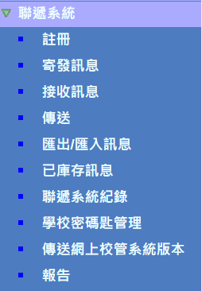
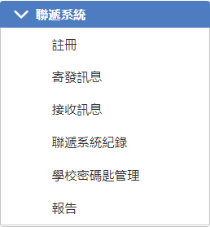
優化用戶介面 – 簡化選單

Slide 3
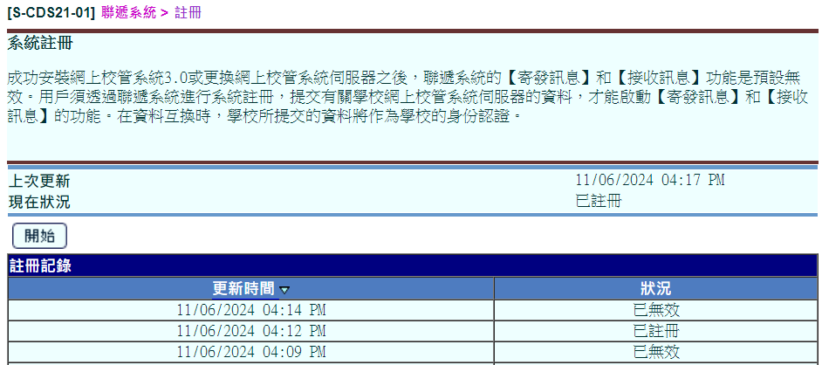
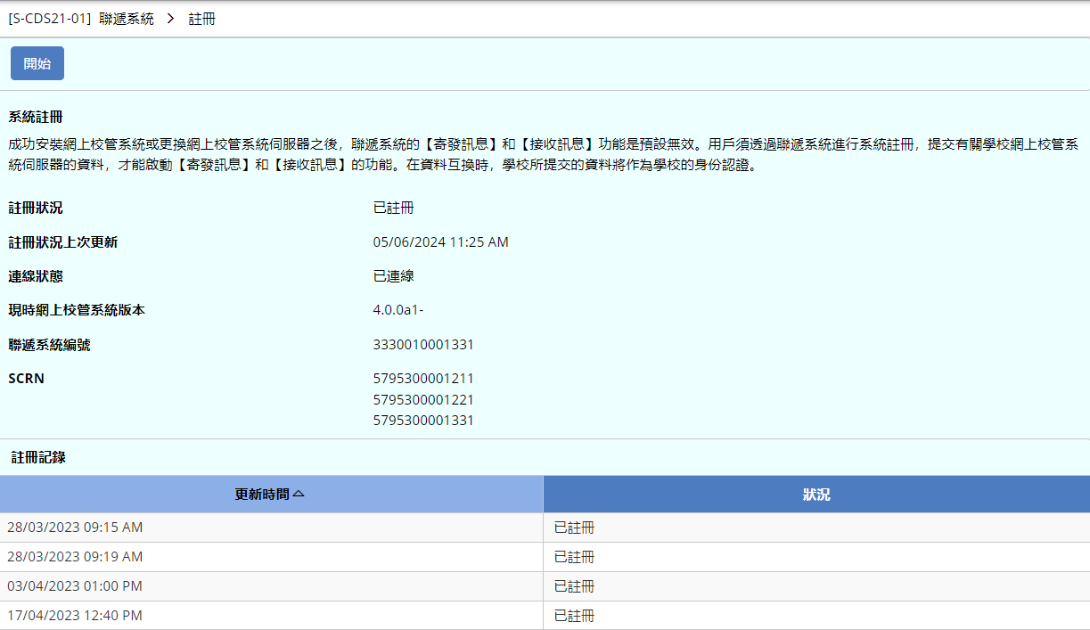
優化用戶介面 – 聯遞系統註冊
優化後
- 提供連線狀態、系統版本等資訊

Slide 4
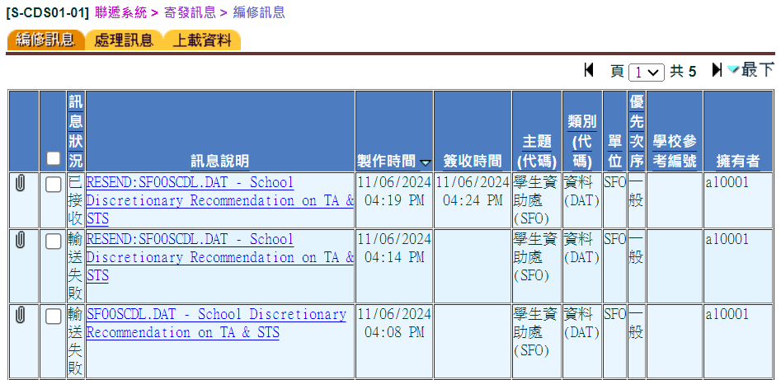
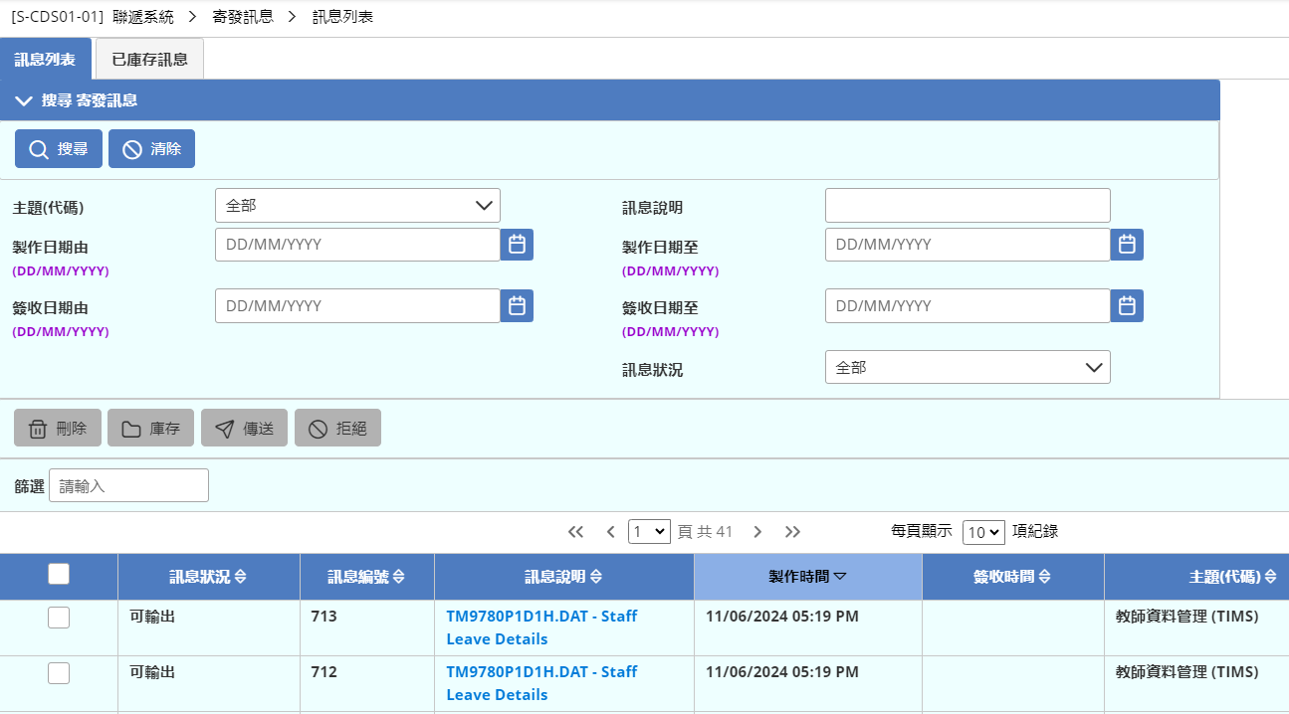
優化用戶介面 – 寄發訊息
優化後
- 已庫存訊息置於同一頁
- 方便使用搜尋功能
- 提供訊息排序

Slide 5
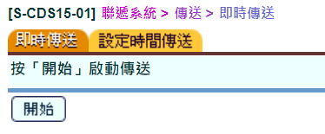
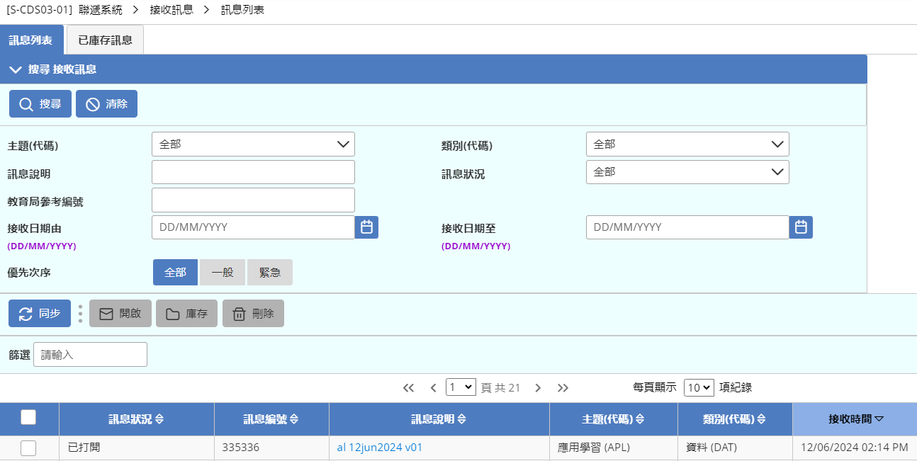
優化用戶介面 – 接收訊息
優化後
- 新增同步按鈕立即接收信息

Slide 6
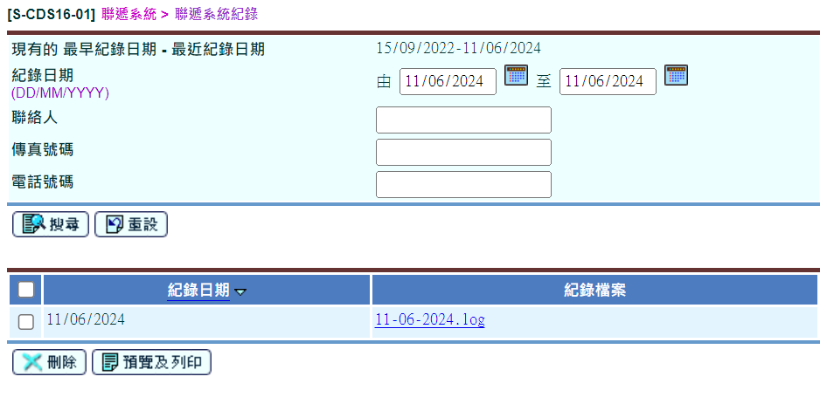
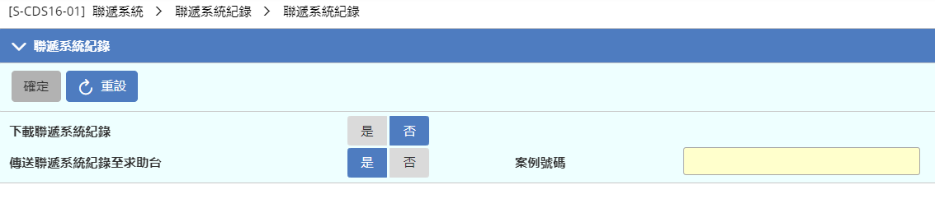
優化功能 – 傳送聯遞系統記錄
優化後
- 可從系統直接傳送聯遞系統記錄給求助台，不用經電郵傳送

Slide 7
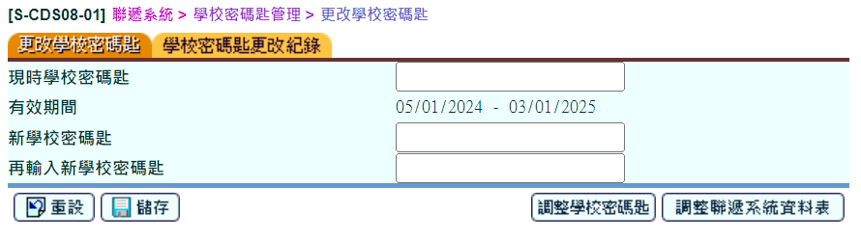
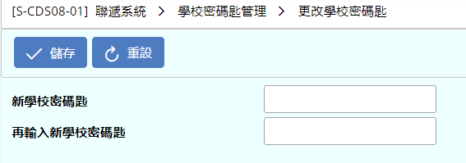

優化功能 – 更改學校密碼匙
優化後
- 學校密碼匙不會過期
- 如忘記密碼匙，只要有相關權限就能重置

Slide 8
聯遞系統
~謝謝~

